Slide 1
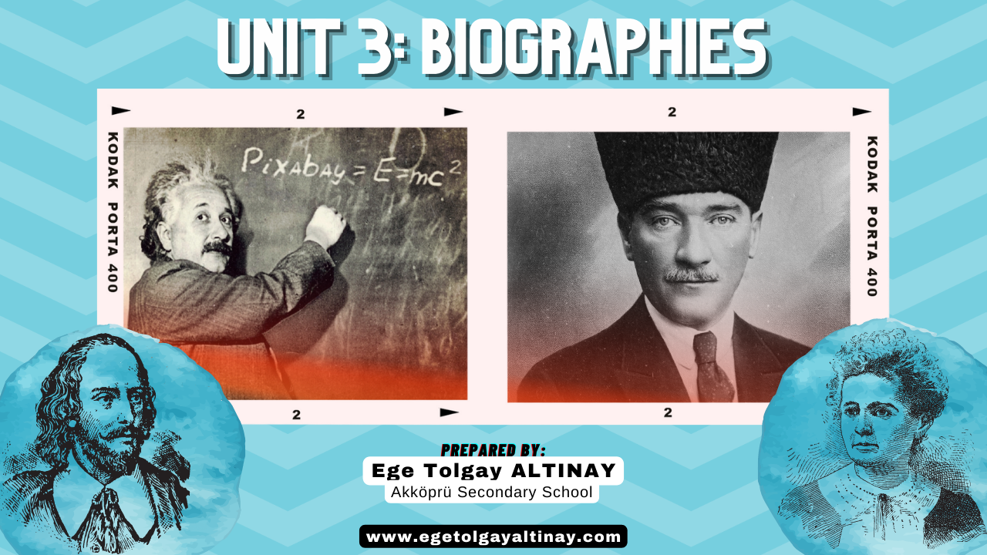


Slide 2
Words of a Biography
(Biyografide Kullanılan Kelimeler)
www.egetolgayaltinay.com

Slide 3

Birth
Doğum
Live
Birthplace
Date of birth
(Be) Born
www.egetolgayaltinay.com
Yaşamak
Doğmak
Doğum yeri
Doğum tarihi
Study
Öğrenim görmek
Learn
Grow up
Education
Öğrenmek
Büyümek
Eğitim

Slide 4

Have experience
Tecrübe edinmek
www.egetolgayaltinay.com
Graduate
Have a career
Get engaged
Mezun olmak
Kariyer sahibi olmak
Nişanlanmak
Family Life
Aile Hayatı
Get Married
Raise a child
Evlenmek
Çocuk yetiştirmek

Slide 5

Scholarship
Burs
Success
www.egetolgayaltinay.com
Work
Get a prize
Achievement
Çalışmak
Ödül almak
Başarı
Found
Kurmak
Invent
Discover
İcat etmek
keşfetmek

Slide 6

Old ages
Yaşlılık
www.egetolgayaltinay.com
Get retired
Have grandchildren
Emekli olmak
Torun sahibi olmak
Die
Death
Ölmek
Ölüm

Slide 7

PROFESSIONS (MESLEKLER)
Scientist
Inventor
Artist
Commander
Bilim İnsanı
Mucit
Ressam
Komutan
www.egetolgayaltinay.com
Composer
Engineer
Author / Writer
Besteci
Mühendis
Yazar

Slide 8
OTHER IMPORTANT WORDS
(Diğer Önemli Kelimeler)
First:
İlk
Statesman:
Yönetici
Device:
Cihaz
Electric Bulb:
Ampul
Reward:
Ödül
Printing Machine:
Matbaa
Stay:
Kalmak
Architect:
Mimar
Alone:
Yalnız
Reputation:
Ün, şöhret
Compete:
Yarışmak
Compose:
Bestelemek
Conquer:
Fethetmek
President:
Cumhurbaşkanı
Milestone:
Dönüm noktası
Thanks to:
Sayesinde
Century:
Yüzyıl
Become:
Olmak

Slide 9

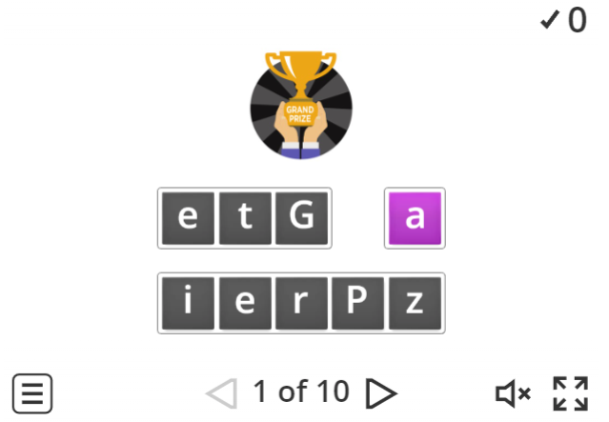
Konu ile ilgili oyuna aşağıdaki linkten ulaşabilirsiniz:
https://www.egetolgayaltinay.com/lessons/87
www.egetolgayaltinay.com

Slide 10

Konu ile ilgili oyuna aşağıdaki linkten ulaşabilirsiniz:
https://www.egetolgayaltinay.com/lessons/88
www.egetolgayaltinay.com

Slide 11
Simple Past Tense
(Geçmiş Zaman)
www.egetolgayaltinay.com

Slide 12
Was / Were
Geniş zaman ve şimdiki zamanda «am, is, are» olarak kullandığımız «be» durum filli geçmiş zamanda «was,were» olarak kullanılır.
I
He
She
It
You
We
They
were
was
I am old now.
I was young in 2010.
(Ben şimdi yaşlıyım.)
(Ben 2010’da gençtim.)
www.egetolgayaltinay.com

Slide 13
Say the sentences in the past form, and translate them into Turkish.
I am a scientist
I was a scientist.
(Ben bir bilim insanıyım.)
(Ben bir bilim insanıydım.)
He is fat.
He was fat.
(O, şişman.)
(O, şişmandı.)
We are students.
We were students.
(Biz öğrenciyiz.)
(Biz öğrenciydik.)
They are generous.
They were generous.
(Onlar cömerttir.)
(Onlar cömertti.)
www.egetolgayaltinay.com

Slide 14
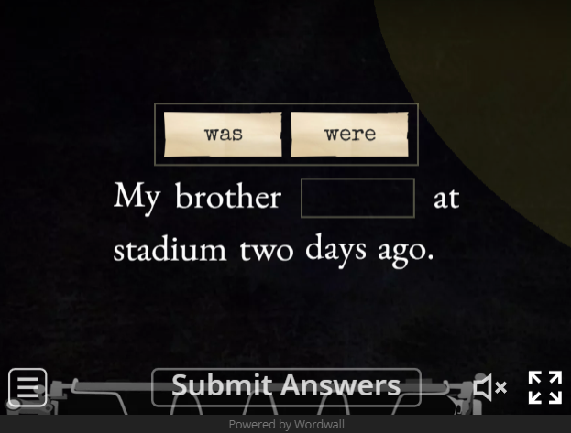
Konu ile ilgili oyuna aşağıdaki linkten ulaşabilirsiniz:
https://www.egetolgayaltinay.com/lessons/89
www.egetolgayaltinay.com

Slide 15
Simple Past Tense
İngilizcede geçmişte yaşanmış olayları anlatmak için «Past Tense» kullanılmaktadır. Simple Past Tense cümlede kullandığımız fiilin türüne göre farklı şekilde uygulanmaktadır.
www.egetolgayaltinay.com
(+) Affirmative / Positive (Olumlu Cümle):
Fiillerin iki türü vardır:
Regular Verb (Düzenli Fiil)
Irregular Verb (Düzensiz Fiil)
I worked at a restaurant last summer.
I went to school last Friday.
Ben geçen yaz bir restaurantta çalıştım.
Go >>> Went
Ben geçen Cuma okula gittim.
She played voleyball yesterday.
She bought a new car.
Buy >>> Bought
O dün voleybol oynadı.
O yeni bir araba satın aldı.
Fiilimiz düzenli ise fiilin sonuna (-ed) getirilir.
Fiilimiz düzensiz ise fiil tamamen farklı bir hale dönüşür.
S + V-ed
S + V2

Slide 16
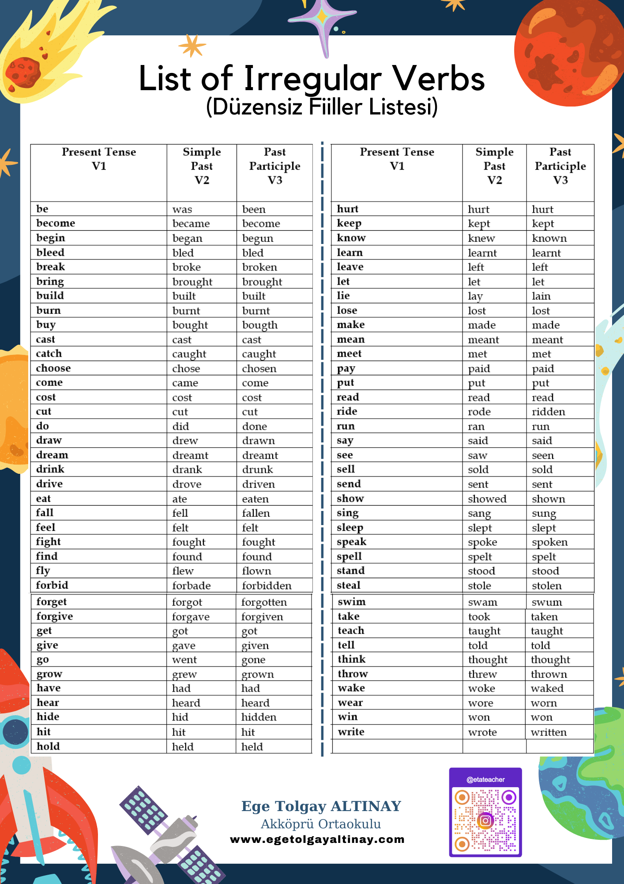
Aşağıdaki Linkten Irregular Verbs (Düzensiz Fiiller) Listesine ulaşabilirsiniz:
https://www.egetolgayaltinay.com/lessons/86
www.egetolgayaltinay.com

Slide 17
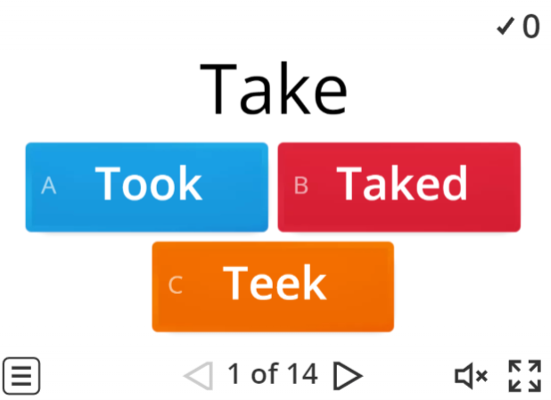
Konu ile ilgili oyuna aşağıdaki linkten ulaşabilirsiniz:
https://www.egetolgayaltinay.com/lessons/90
www.egetolgayaltinay.com

Slide 18
Regular Verbs (-ed):
-d
Sonu –e ile biten fiilerin sonuna getirilir.
lived
-ied
Sonu –y ile biten fiillerde –y den önceki harf sessiz ise –y düşer ve yerine
–ied getirilir.
study-studied
-ed
Diğer iki kural dışında kalan fiilere de –ed eklenir.
rained
danced
cry - cried
watched
played
www.egetolgayaltinay.com

Slide 19
Exercise: Fill in the blanks with V2 forms of verbs given in paranthesis.
watched
I …………….... ( watch ) my favorite film last night.
We …………….…. ( go ) to the cinema , two days ago.
They ……………….. (live) in a small town in 2008.
went
lived
www.egetolgayaltinay.com

Slide 20
(-) Negative (Olumsuz Cümle):
Geçmiş zamanda olumsuz cümle yaparken «did not» yardımcı fiilini kullanırız. «didn’t» olarak da kısaltılabilir.
I worked at a restaurant last summer.
I went to school last Friday.
I didn’t work at a restaurant last summer.
I didn’t go to school last Friday.
Ben geçen yaz bir restaurantta çalışmadım.
Ben geçen Cuma okula gitmedim.
S + Didn’t + V1
www.egetolgayaltinay.com

Slide 21
Exercise: Convert affirmative sentences into negative sentences.
1)
She played voleyball yesterday.
She didn’t play voleyball yesterday.
2)
She bought a new car.
She didn’t buy a new car.
3)
They studied English two days ago.
They didn’t study English two days ago.
www.egetolgayaltinay.com

Slide 22
(?) Interrogative / Question (Soru Cümlesi):
Geçmiş zamanda soru cümlesi yaparken «did» yardımcı fiilini kullanırız.
He worked at a restaurant last summer.
They went to school last Friday.
Did he work at a restaurant last summer?
Did they go to school last Friday?
O geçen yaz bir restaurantta çalıştı mı?
Onlar geçen Cuma okula gittiler mi?
Did + S + V1 ?
www.egetolgayaltinay.com

Slide 23
Exercise: Convert affirmative sentences into questions.
1)
She played voleyball yesterday.
Did she play voleyball yesterday?
2)
She bought a new car.
Did she buy a new car?
3)
They studied English two days ago.
Did they study English two days ago?
www.egetolgayaltinay.com

Slide 24
Time Expression (Zaman İfadeleri)
2010’da
Yesterday:
in 2010:
Dün
Last week:
Geçtiğimiz hafta
Ago:
Önce
Last year:
Geçtiğimiz yıl
Two years ago:
İki hafta önce
Last Friday:
Geçtiğimiz Cuma

Slide 25

Ordinal Numbers
(Sıralama Sayıları)
1
1
(one)
st
(first)
= birinci
2
2
(two)
nd
(second)
= ikinci
3
3
(three)
rd
(third)
= üçüncü
4
th
(four)
4
= dördüncü
(fourth)
5
th
(five)
5
= beşinci
(fifth)
www.egetolgayaltinay.com

Slide 26
Ordinal Numbers
(Sıralama Sayıları)
1st: First
2nd: Second
3rd: Third
4th: Fourth
5th: Fifth
6th: Sixth
7th: Seventh
8th: Eighth
9th: Ninth
10th: Tenth
11th: Eleventh
12th: Twelfth
13th: Thirteenth
14th: Fourteenth
15th: Fifteenth
16th: Sixteenth
17th: Seventeenth
18th: Eighteenth
19th: Nineteenth
20th: Twentieth
21st: Twenty-First
22nd: Twenty-Second
23rd: Twenty-Third
24th: Twenty-fourth
25th: Twenty-fifth
26th: Twenty-sixth
27th: Twenty-seventh
28th: Twenty-eighth
29th: Twenty-ninth
30th: Thirtieth
31st: Thirty-first
www.egetolgayaltinay.com

Slide 27
Days
(Günler)
There are SEVEN days in a week.
Monday:
Pazartesi
Tuesday:
Salı
Weekdays
(Haftaiçi)
Wednesday:
Çarşamba
Thursday:
Perşembe
Friday:
Cuma
Saturday:
Cumartesi
Weekend
(Haftasonu)
Sunday:
Pazar
www.egetolgayaltinay.com

Slide 28








Autumn
(Sonbahar)
Winter
(Kış)
September
Eylül
December
Aralık
October
Ekim
January
Ocak
November
Kasım
February
Şubat
Spring
(İlkbahar)
Summer
(Yaz)
March
Mart
June
Haziran
April
Nisan
July
Temmuz
May
Mayıs
August
Ağustos
www.egetolgayaltinay.com

Slide 29
Years
(Yıllar)
Yıllar iki parçaya ayrılarak okunur.
1785
Seventeen
eighty-five
1999
Nineteen ninety-nine
2022
Twenty twenty-two
www.egetolgayaltinay.com

Slide 30
Years
(Yıllar)
Bazı tarihlerde ise bu kural değişiklik gösterebilir
1900
Nineteen hundred
1903
Nineteen oh three
2000
Two thousand
2008
Two thousand and eight
www.egetolgayaltinay.com

Slide 31

Konu ile ilgili oyuna aşağıdaki linkten ulaşabilirsiniz:
https://www.egetolgayaltinay.com/lessons/43
www.egetolgayaltinay.com

Slide 32
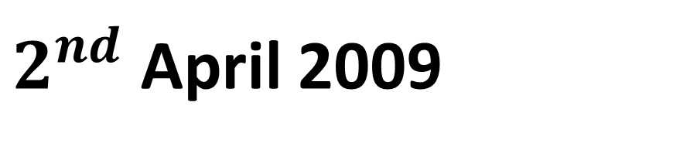
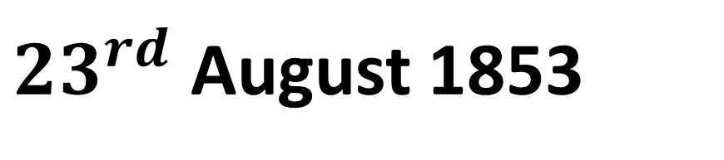
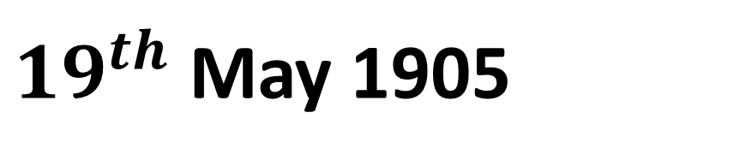
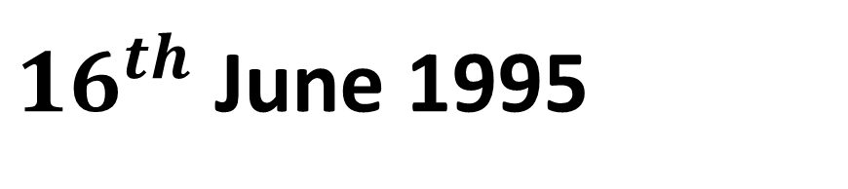
Telling Dates
(Tarihleri Söylemek)
${23}^{rd}$ August 1853
The twenty-third of August, eighteen fifty-three
The second of April,
two thousand and nine
$2^{nd}$ April 2009
${16}^{th}$ June 1995
The sixteenth of June,
Nineteen ninety-five
The nineteenth of May,
Nineteen oh five
${19}^{th}$ May 1905
www.egetolgayaltinay.com

Slide 33
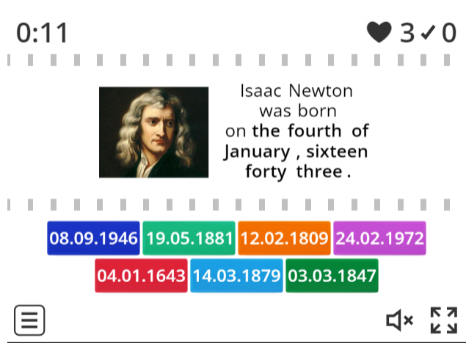
Konu ile ilgili oyuna aşağıdaki linkten ulaşabilirsiniz:
https://www.egetolgayaltinay.com/lessons/93
www.egetolgayaltinay.com

Slide 34
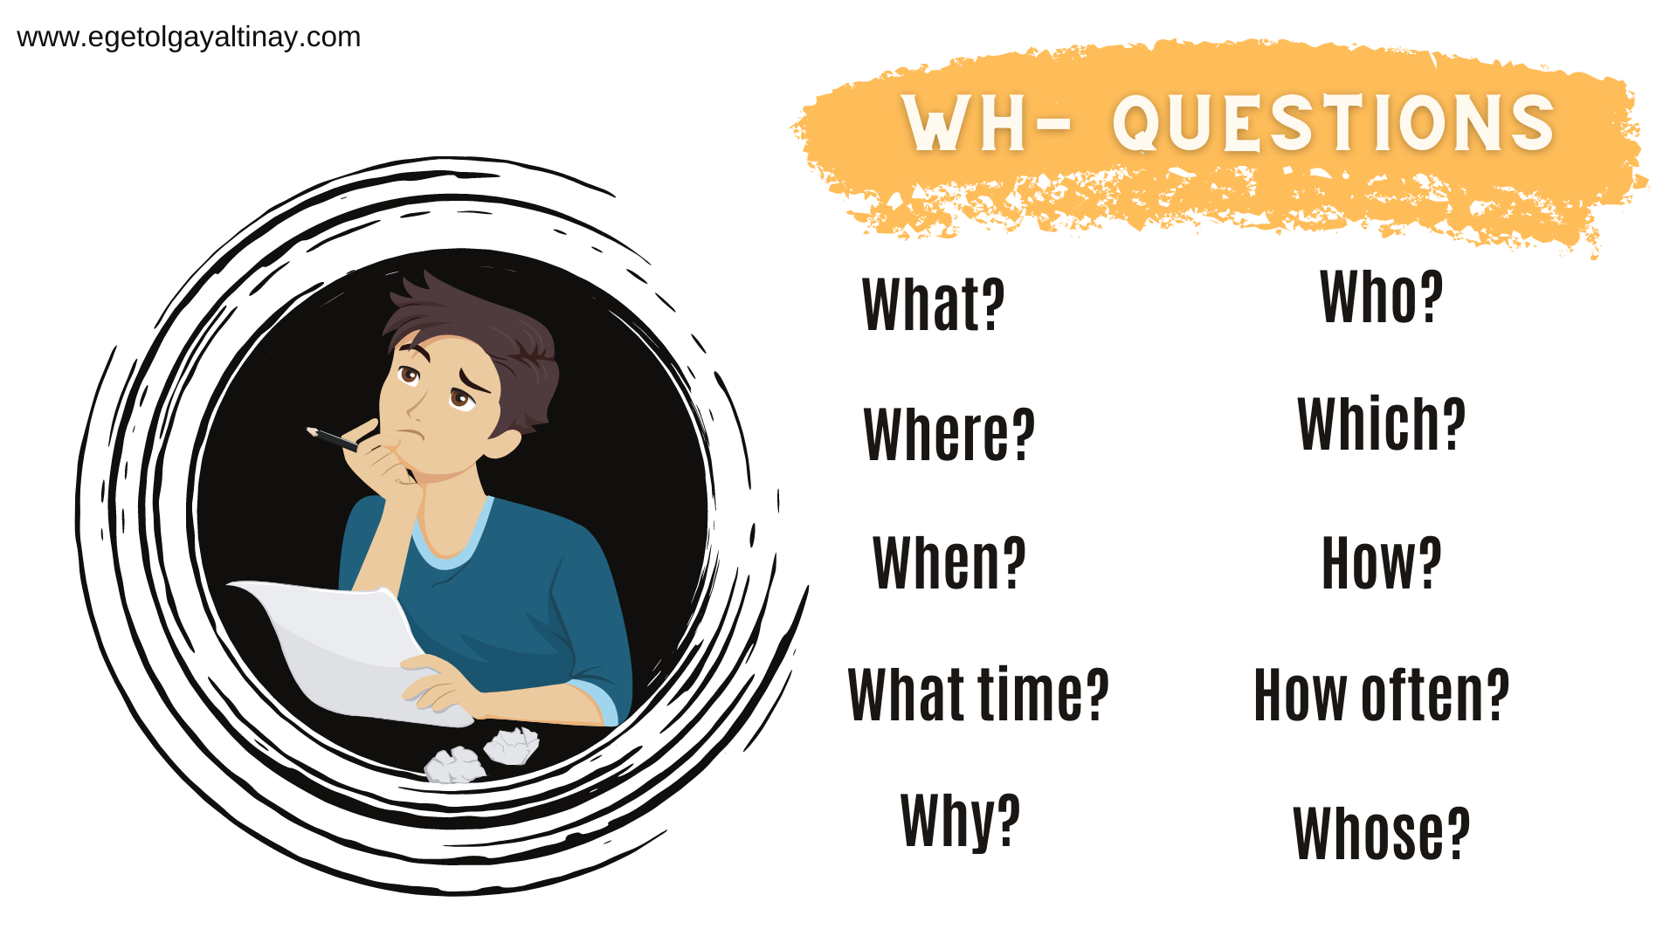
(Ne?)
(Kim?)
(Nerede?)
(Hangi?)
(Ne zaman?)
(Nasıl?)
(Saat kaçta?)
(Ne sıklıkla?)
(Neden?)
(Kimin?)

Slide 35

SAMPLE
QUESTIONS

Slide 36
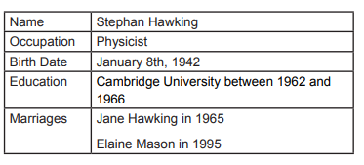
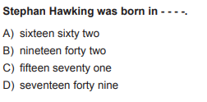

Slide 37
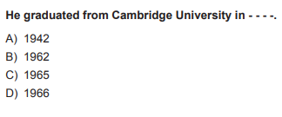

Slide 38
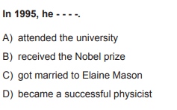

Slide 39
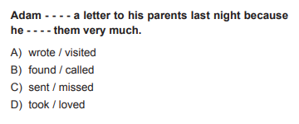

Slide 40
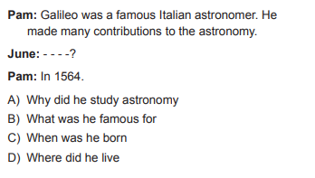

Slide 41

Ünite sonu kelime oyununa aşağıdaki linkten ulaşabilirsiniz:
https://www.egetolgayaltinay.com/lessons/92
www.egetolgayaltinay.com

Slide 42
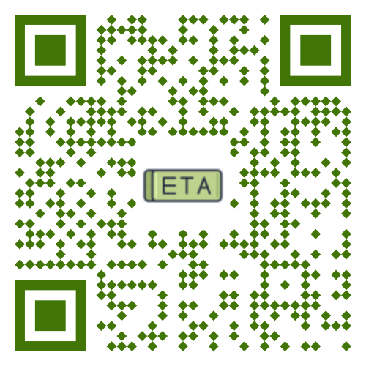

Ege Tolgay Altınay
Akköprü Ortaokulu Tuşba/VAN
Bu, ve benzeri içerikler için:
www.egetolgayaltinay.com adresini ziyaret edebilirsiniz.

